Slide 1
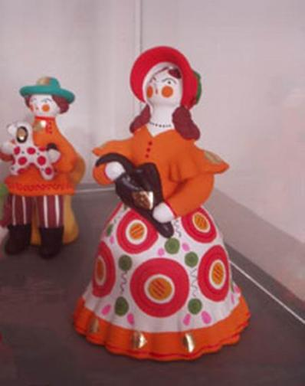
Приобщение детей к истокам народной культуры
МДОУ № 21
Воспитатель:
Воробьева
Наталья Владимировна
г. Арсеньев
2010 г.

Slide 2
Образовательная цель:
Приобщение детей ко всем видам национального искусства - от архитектуры до живописи и орнамента, от пляски, сказки и музыки до театра. Приобщение детей к народной культуре является средством формирования их патриотических чувств и развития духовности. Данный проект направлен на активное приобретение детьми культурного богатства русского народа.

Slide 3
Основные цели и задачи проекта:
Создать систему работы, по приобщению детей к истокам русской народной культуры, через русские народные подвижные игры.
Привлечь родителей в воспитательно-образовательный процесс через проведение русских народных подвижных игр, знакомство с календарными праздниками их обычаями и традициями.
Создать условия для самостоятельного отражения полученных знаний, умений детьми.
Воспитывать интерес и любовь к русской национальной культуре, народному творчеству, обычаям, традициям, обрядам, народному календарю, к народным играм и т. д.
Использовать все виды фольклора (сказки, песенки, потешки, заклички, пословицы, поговорки, загадки, хороводы), так как фольклор является богатейшим источником познавательного и нравственного развития детей. Знакомство детей с народными праздниками и традициями, народными играми.

Slide 4
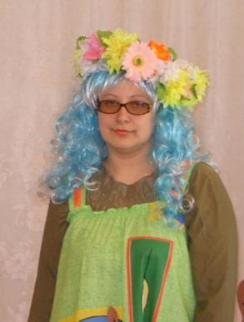
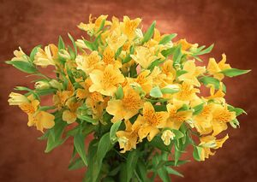
Приобщение детей к народной культуре через музыкальную деятельность
Встреча Весны!

Slide 5
Я – Весна - красна,
Вам в подарок принесла
Листья на дубочек
Шелковый платочек.
Много – много вешних вод
Да веселый хоровод!

Slide 6
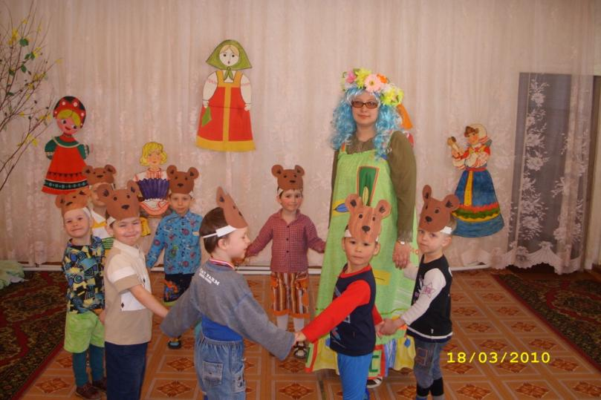
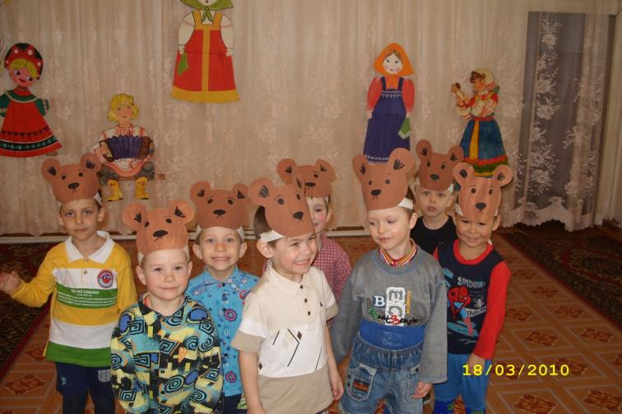
Не одна сюда пришла,
Медвежат я привела.
Мишеньки в лесу проснулись,
Потянулись, улыбнулись.
Ну–ка, мишки, не зевайте,
Быстро танец начинайте!

Slide 7
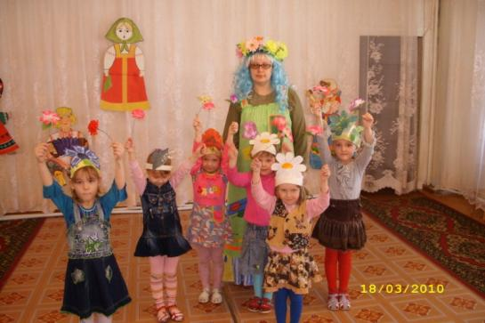
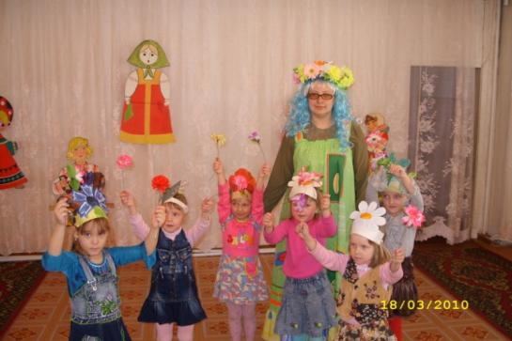
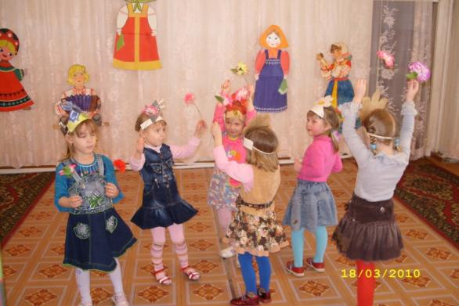
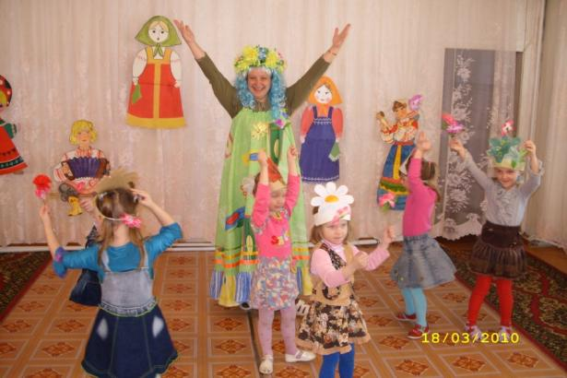
Свет, тепло я всем несу.
А в моем родном лесу
Есть полянка, где цветы небывалой красоты!

Slide 8
Русские народные сказки, песни, пословицы, приговорки, прибаутки - это народная мудрость, свод правил жизни, кладезь яркого богатства языка. Все, что пришло к нам из глубины веков, мы теперь называем народным творчеством. И как важно с ранних лет, научить детей постигать культуру своего народа, показать им дорогу в этот сказочный и добрый мир, возродить в детских душах прекрасное и вечное.
Через устное народное творчество у ребенка формируется потребность в художественном слове. Поэтому не случайно, важным моментом в моей воспитательной работе стало широкое знакомство детей с фольклорным творчеством.

Slide 9
Приобщение детей к народной культуре является средством формирования у них патриотических чувств и развития духовности. Как отмечал Д.С. Лихачев, "мы не должны забывать о своем культурном прошлом, о наших памятниках, литературе, языке, живописи: Национальные отличия сохраняются и в ХХI веке, если мы будем озабочены воспитанием душ, а не только передачей знаний". Именно поэтому родная культура, как отец и мать, должна стать неотъемлемой частью души ребенка, началом, порождающим личность.

Slide 10
Знакомство с дымковской игрушкой

Slide 11
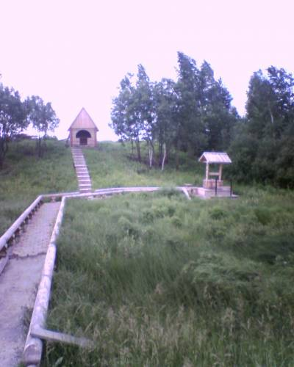
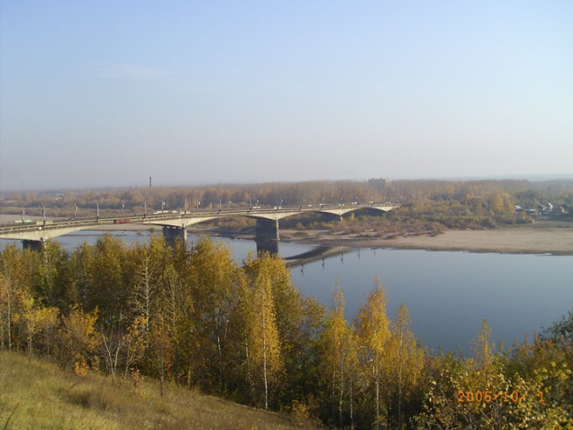
Родина Дымковской игрушки

Slide 12
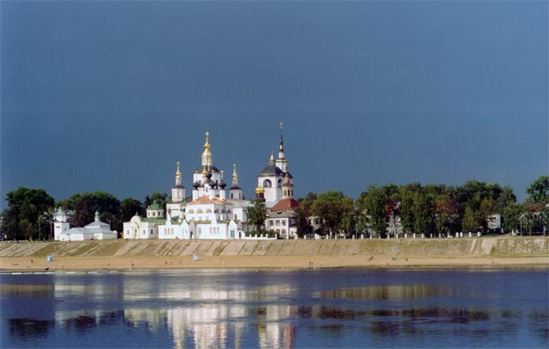
Мягко падает снежок, вьётся голубой дымок, Дым идёт из труб столбом, точно в дымке всё кругом, Голубые дали и село большое Дымково назвали. Там любили песни, пляски, в селе рождались чудо - сказки. Вечера зимой так длинны, и лепили там из глины. Все игрушки не простые, а волшебно расписные, Белоснежны, как берёзки, кружочки, клеточки, полоски. Казалось бы — простой узор, но отвести не в силах взор. И пошла о Дымке слава. Заслужив на это право!

Slide 13
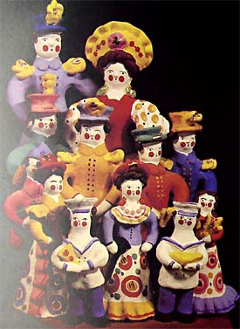
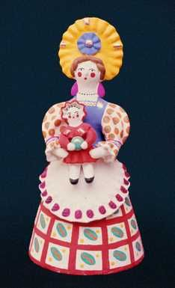
Знакомство с дымковской игрушкой через изодеятельность

Slide 14
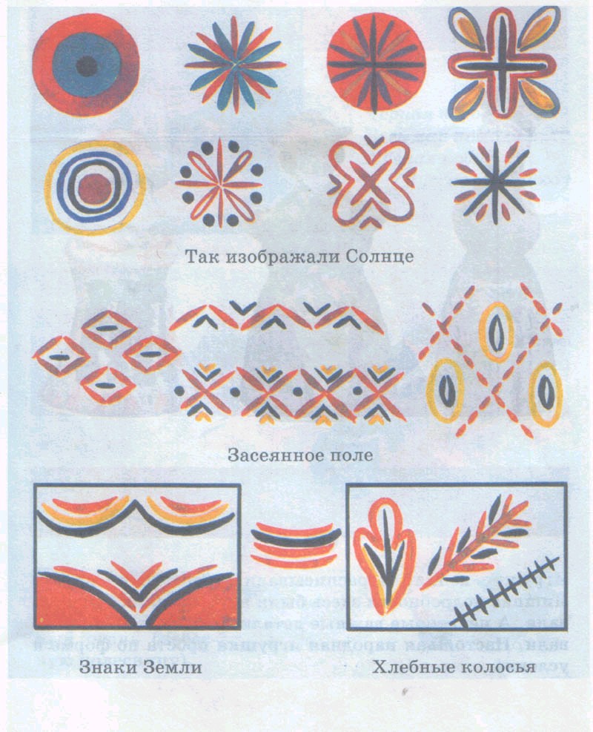
Узоры на дымковских игрушках
солнце
засеянное поле
знаки земли
хлебные колосья

Slide 15
Ткань на юбку дымковской барышне

Slide 16
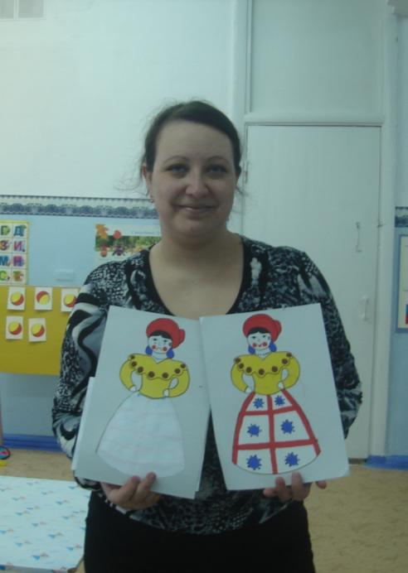
В слободе на Вятке,
Прямо у колодца,
Дымковская барышня
Плачет и смеется:
«Все мои подружки,
Сестренки и братья
К празднику одели
Дымковские платья.
Только мне, бедняжке,
Очень уж обидно –
Не хватило ткани
Для меня, как видно!»

Slide 17
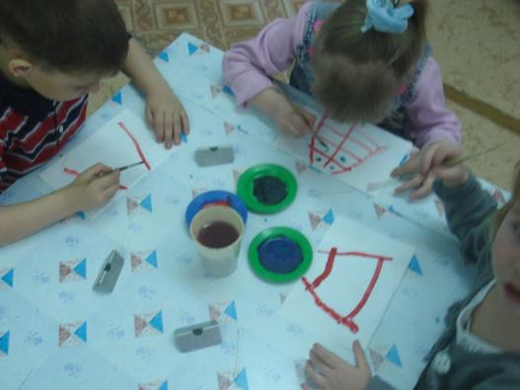
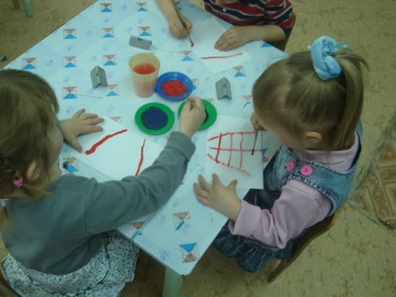
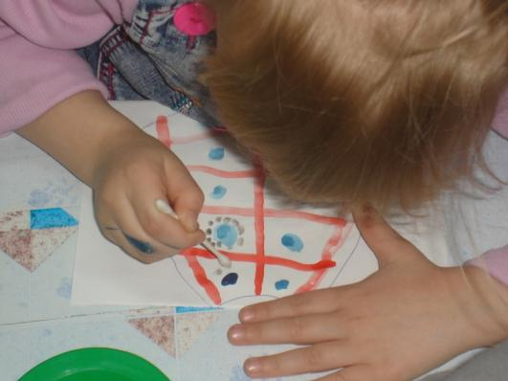
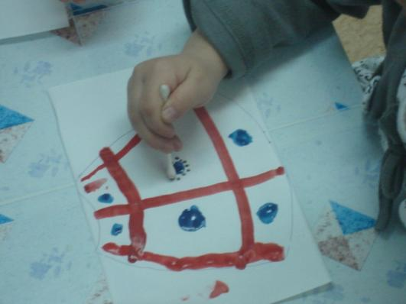
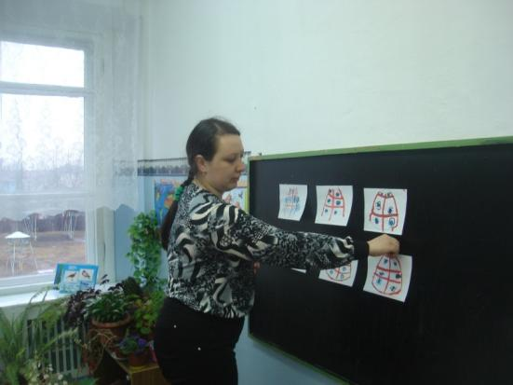

Slide 18
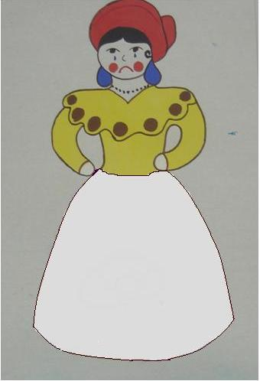
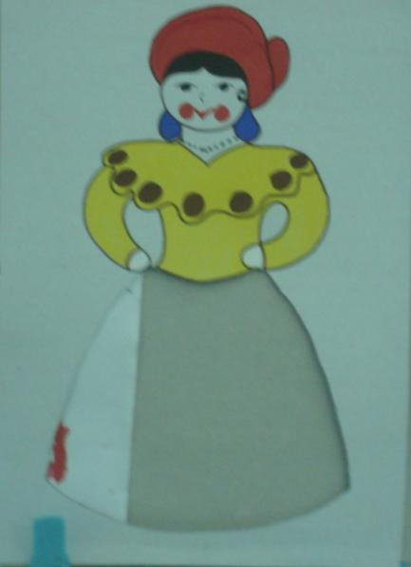
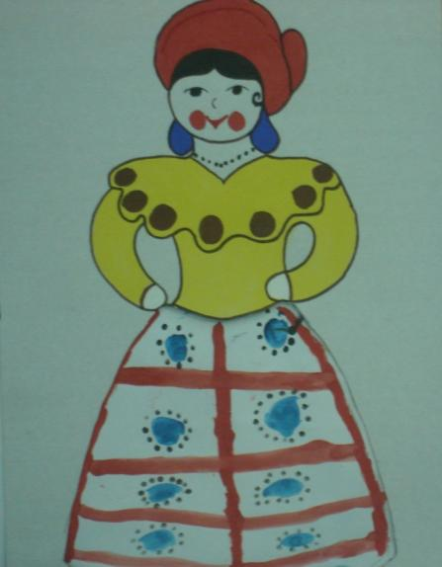

Slide 19
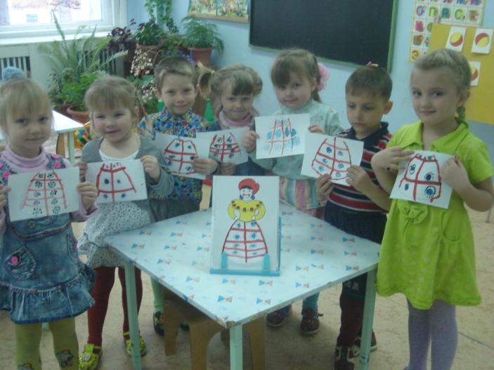

Slide 20
СПАСИБО ЗА ВНИМАНИЕ!

